Slide 1
2 PyTorch的teonsor概念 2.3 tensor与array
1.将Torch的Tensor化为Numpy数组
2.将Numpy数组转化为Torch张量
3.CUDA上的张量
4.问题

Slide 2
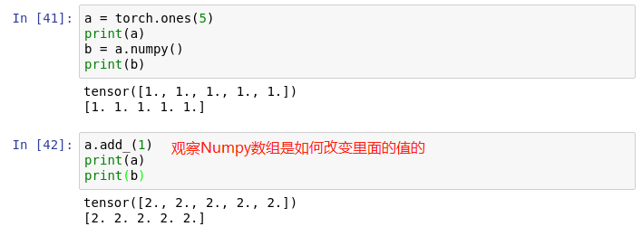
1.将Torch的Tensor化为Numpy数组

Slide 3
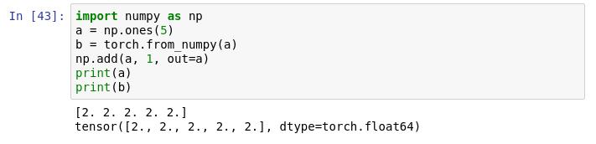
2.将Numpy数组转化为Torch张量
看改变NumPy数组是如何自动改变Torch张量的：

Slide 4
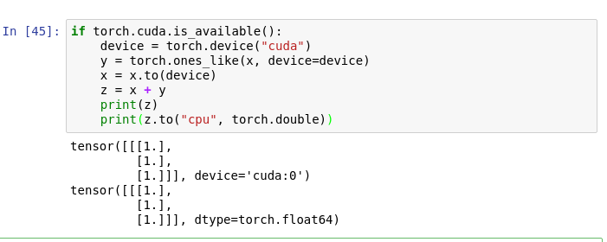
3. CUDA上的张量
张量可以使用.to方法移动到任何设备（device）上，我们将使用`torch.device`来将tensor移入和移出GPU（前提要有），但注意只有在CUDA可用时才运行这个单元格

Slide 5
4.问题
1.创建一个（3，4）的全1的numpy数组，将其转换成tensor；
2.创建一个（5，6）的随机numpy数组，将其转换成tensor；
3.创建一个（3，4）的全1的tensor， 将其转换成numpy数组。

